Slide 1
Почва и биогрунт: плюсы и минусы
Работу выполнил:
Амельков Владимир Олегович,
МБОУ Красноармейский УВК
муниципального образования Красноперекопский район
Республики Крым

Slide 2
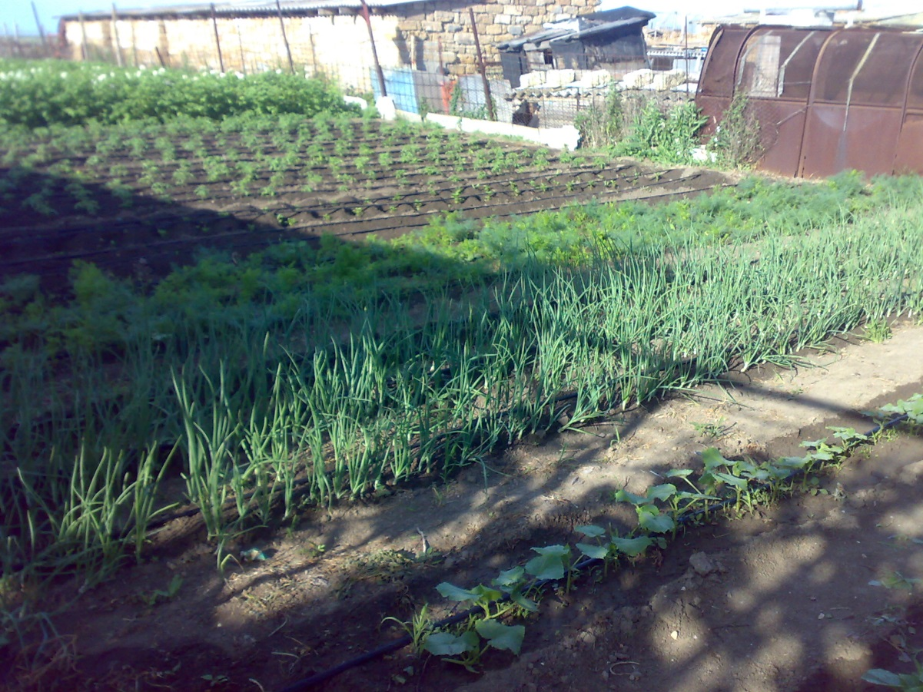
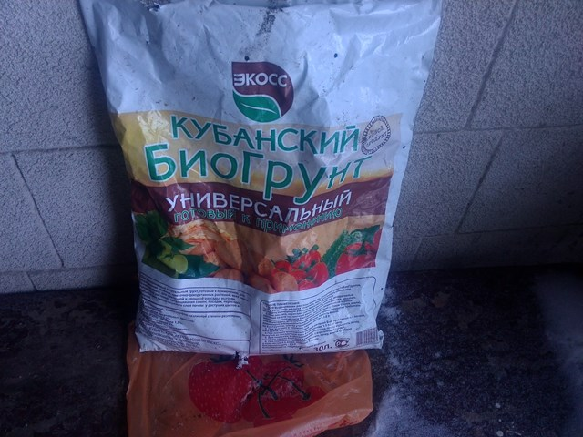
Я живу в селе с мамой, папой и двумя младшими братьями. Около нашего дома есть небольшой огород.
Весной родители покупают в магазине специальную землю для выращивания рассады, пересадки комнатных цветов.
Я задумался над тем, чем наша почва с огорода отличается от биогрунта из магазина. Может маме и папе не нужно тратить деньги на покупку специального грунта.

Slide 3
Цель исследования:
определить есть ли преимущества у биогрунта перед природной почвой для посадки семян и растений.
Задачи:
выяснить что такое почва и биогрунт;
опытным путем исследовать некоторые физические и химические свойства почвы и биогрунта;
объяснить их сходства и различия;
сделать выводы об использовании почвы и биогрунта
Гипотеза:
биогрунт обладает улучшенными физическими и химическими свойствами в отличии от природной почвы.
.

Slide 4
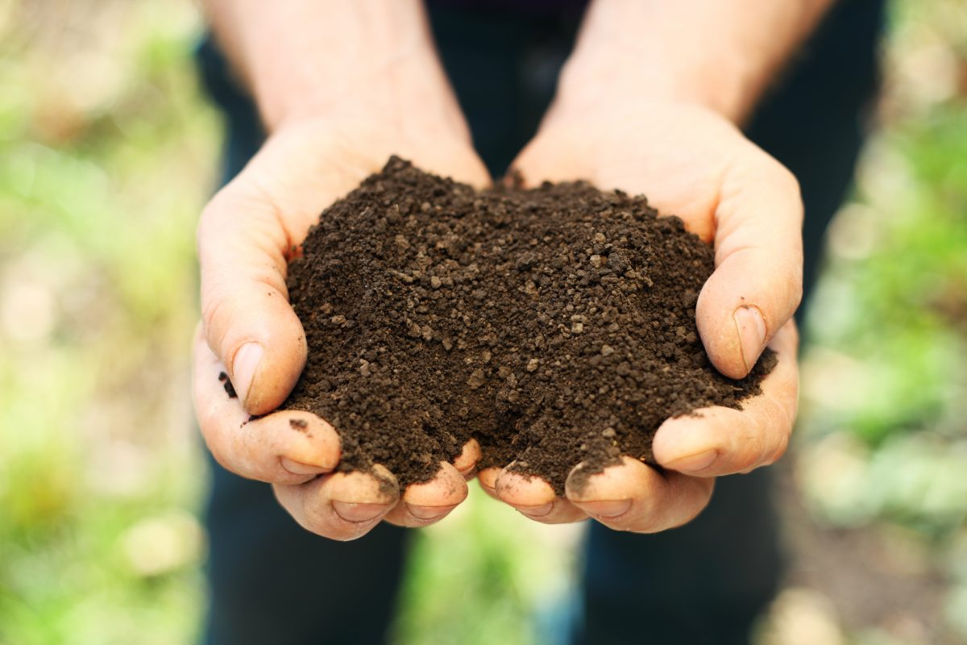
Почва - это верхний плодород­ный слой земной коры, возникший в результате длительного взаимо­действия живого и минерального ве­щества.
Почва - особое природное тело, основное качество которого - плодородие.
.
Биогрунт - сбалансированный питательный грунт, готовый к применению.
Представляет собой смесь биогумуса, торфов различной степени разложения, песка и разрыхлителя для улучшения качеств по влаго- и водопроницаемости.
Содержит макро- и микроэлементы

Slide 5
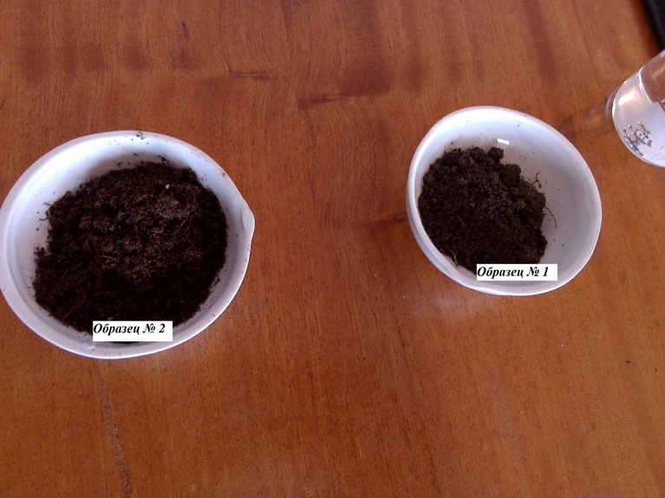
С целью изучения природной почвы и биогрунта, были проведены опыты по исследованию некоторых их физических и химических свойств.
Образцы природной почвы были взяты в с.Красноармейское
Красноперекопского района Республики Крым (образец 1).
Образцы готового биогрунта Кубанский «ЭКОСС-Универсальный»
куплены в магазине (образец 2).
.

Slide 6
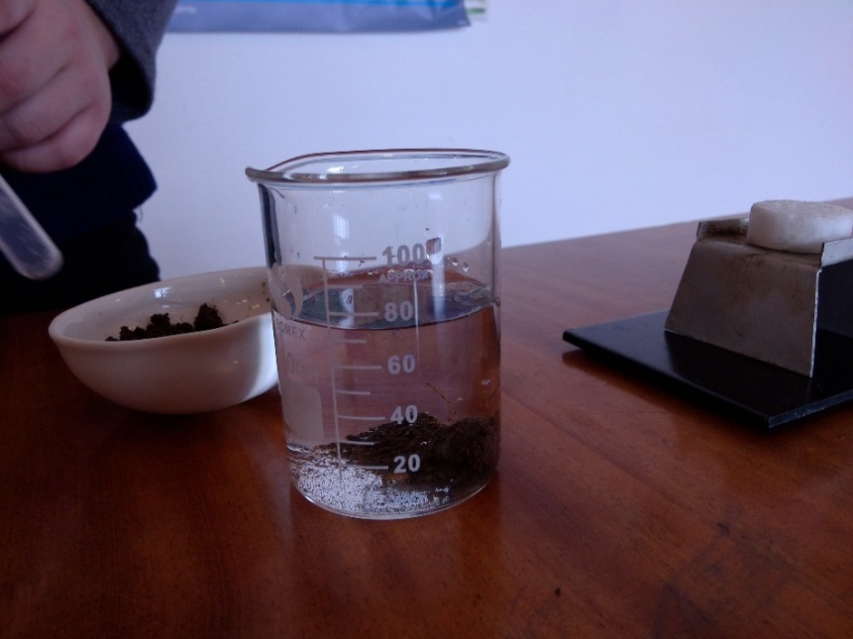
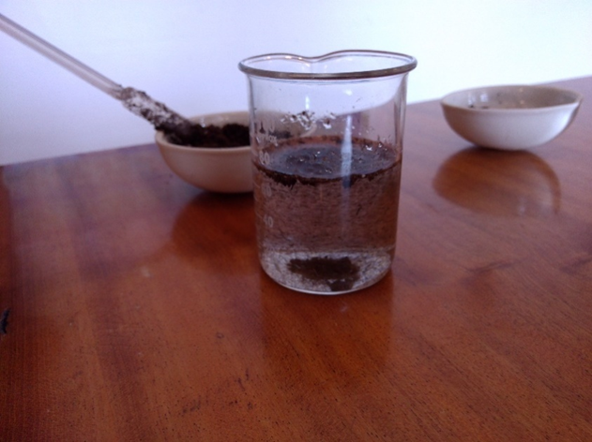
Опыт № 1
Тема: «Определение наличия воздуха в почве и биогрунте».
.
Вывод: почва и биогрунт содержат воздух в достаточном для растений количестве. Биогрунт содержит воздуха больше.

Slide 7
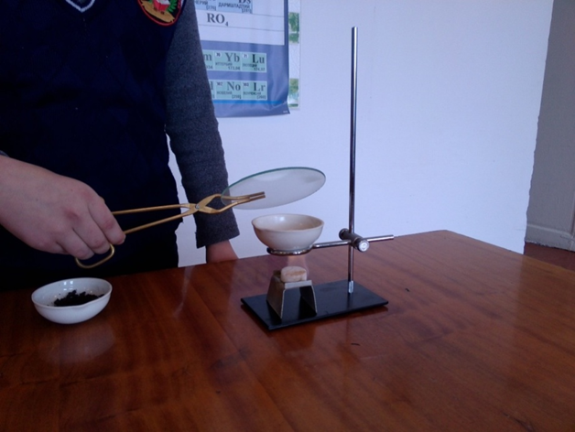
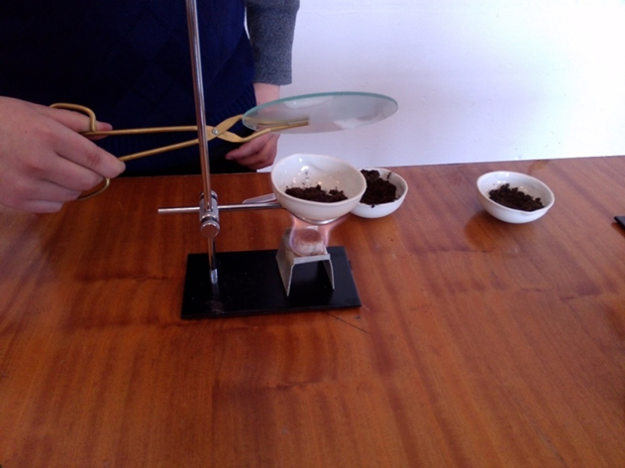
Опыт № 2
Тема: «Определение наличия воды в почве и биогрунте».
.
Вывод: почва и биогрунт содержат воду. Биогрунт содержит влаги больше, в достаточном для растений количестве. Почва нуждается в дополнительном увлажнении

Slide 8
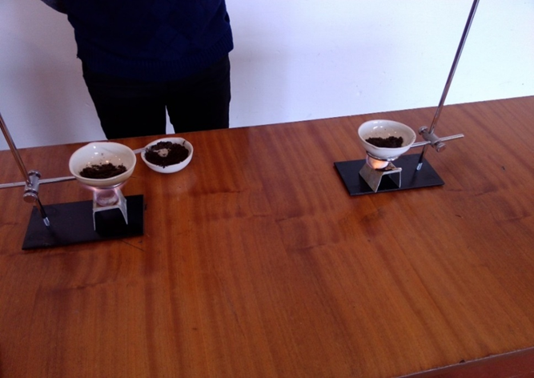
Опыт № 3
Тема: «Определение наличия гумуса в почве и биогрунте».
.
Вывод: Почва и биогрунт содержат гумус. Биогрунт содержит гумуса больше. Почва нуждается во внесении органических удобрений.

Slide 9
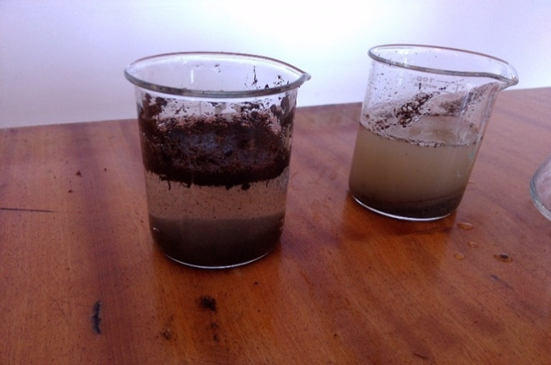
Опыт №4
Тема: «Определение состава почвы и биогрунта».
.
Вывод: Почва и биогрунт имеют разный механический состав. Почва содержит песок и глину, биогрунт в основном только торф и небольшое количество песка.

Slide 10
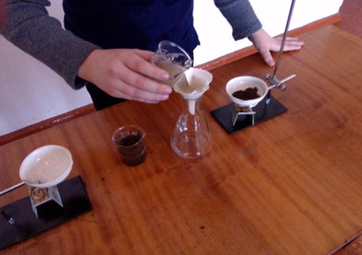
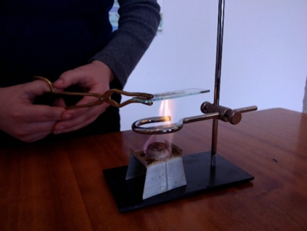
Опыт №5
Тема:«Определение наличия минеральных солей в почве и биогрунте».
.
Вывод: почва и биогрунт содержат минеральные соли, растворенные в воде. Почва характеризуется большей соленостью, что подходит не всем растениям.

Slide 11
Опыт №6
Тема: «Определение наличия в почве и биогрунте карбонатов».
СаСО₃ +2НСl = CаСl₂ +СО₂↑+ Н₂О
Вывод: природная почва содержит значительное количество карбонатов, а биогрунт соли других кислот.

Slide 12
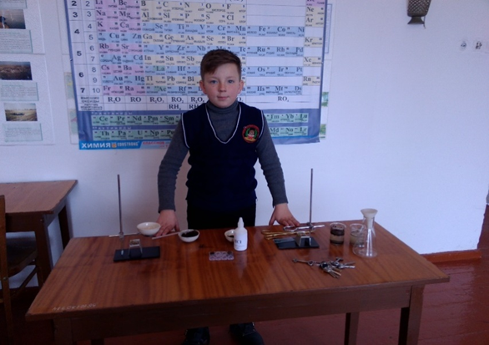
Изучив свойства природной почвы и биогрунта, я рекомендую своим родителям и в дальнейшем использовать биогрунт при выращивании рассады, комнатных растений, для подкормки сельхозкультур.

Slide 13
СПАСИБО
ЗА
ВНИМАНИЕ!

